Slide 1
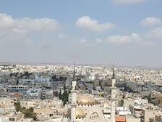
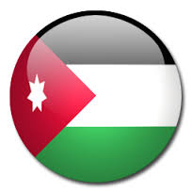
مأدبا

Slide 2
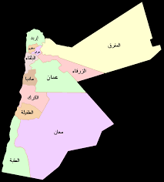
اين تقع مدينة مادبا ؟
وكم تبلغ مساحتها؟

Slide 3
تقع جنوب العاصمة عمان على بعد
32 كم وتبلغ مساحتها 940كم²

Slide 4
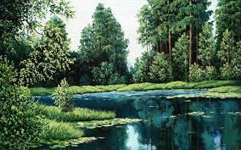
ما هو سبب تسميتها بهذا الاسم ؟
اصل كلمة مأدبا آرامي وتعني المكان الطيب و المياة الهادئة

Slide 5
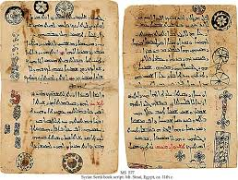
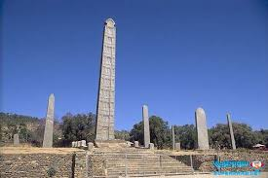
الحضارات التي تعاقبت على مادبا
المؤابية
ذكرت مادبا بالاسفار المؤابية
ذكرت في المسلة الحجرية المؤابية

Slide 6
تمددت مادبا في عهدهم حتى وصلت الى ذيبان و حسبان و بقيت كذلك حتى الانباط
العمونية
استقر الانباط في مادبا حتى مجئ الرومان
الانباط
احتلها الرومان عام 106 م
الرومان
بعدمااحتلت الحضارة البيزنطية مادبا بلغت مادبا اوج ازدهارها و تقدمها
البيزنطية
تم اكتشاف بعض الاثار الموجودة في مادبا تعود للعصر الاموي
الاموية

Slide 7
اهم امواقع الاثرية في مادبا :
جبل نيبو: اين يقع ؟
( في شمال مادبا )
و تعود اثاره الى العصر:
(الحديدي و البرونزي)
و قد بني فيه في الفترة البيزنطية العديد
من الاديرة و الكنائس و اعتمد بانه
موقع للحج المسيحي .

Slide 8
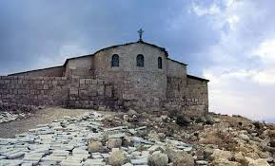

Slide 9
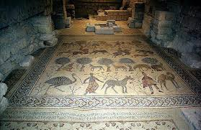

Slide 11
2. قلعة مكاور: اين تقع؟
على بعد (32) كم جنوب غرب مادبا
على تل متوسط
كم يبلغ ارتفاعه؟
(730) كم
ولها اهمية دينية وتاريخية في المكان
الذي سجن به نبينا يحيى عليه السلام
وقتل فيه

Slide 12
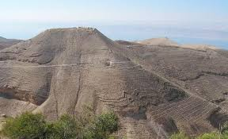

Slide 14
3. ماعين : تقع جنوب غرب مادبا .
تنخفض عن سطح البحر ب 120كم .
تحتوي على مجموعة من الينابيع المعدنية الساخنة العلاجية للامراض العصبية و الجلدية .

Slide 17
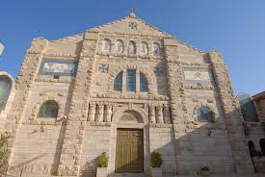
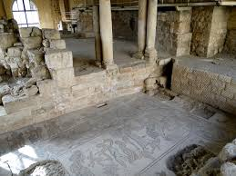
اثار دينية اخرى :
كنيسة القديس جورج التي تشتهر بالفسفساء :

Slide 18
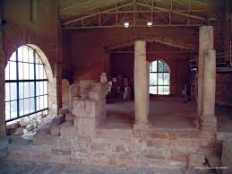
كنيسة العذراء و كنيسة ايليا النبي:

Slide 19
مسلة ميشع :
مسلة تاريخية كتبها الملك ميشع وهي تعد من اقدم المسلات والتي خلد فيها انتصاراته على بني اسرائيل و اكتشفت في ذيبان و هي الان في متحف اللوفر. وهي منقوشة على الحجر البازلت الاسود .

Slide 20
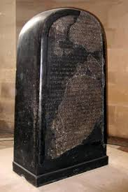
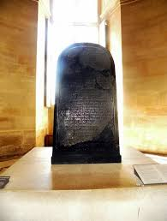

Slide 21
عمل الطالبتان :
دعاء وليد
لانا الحوراني

